Slide 1






POO
Iterar
Yánnick Pérez

Slide 2



ITERAR DE MAENRA EFICIENTE
DEFINICION
Es cuando un conjunto de instrucciones, características o actividades se repiten una o varias veces hasta que una condición se cumple o deja de cumplirse.
En cada iteración del conjunto de instrucciones se deben repetir los pasos de una forma continua, sin tener ningún punto de quiebre en el proceso. A menos que se cumpla que la condición sea verdadera o falsa, según sea la manera en la que está definida la iteración.

Slide 3


For
While
Se utiliza para ejecutar un grupo específico de instrucciones hasta que se cumpla una condición en específica.
Mientras tanto, el bucle while es el que controla una serie de instrucciones que se repiten, siempre y cuando la condición sea verdadera.
La sintaxis general de cómo se ve un bucle for está definida de la siguiente manera: for ([expresion-inicial]; [condicion]; [expresion-final]) y, por último, la sentencia o cuerpo de la instrucción.
La sintaxis general de cómo se ve un bucle while se define de la siguiente manera: while (condicion) acompañado del contenido o el cuerpo de la instrucción del bucle.
ITERAR

Slide 4

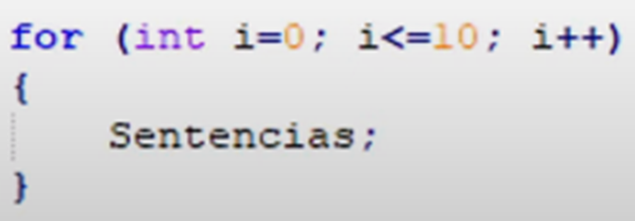
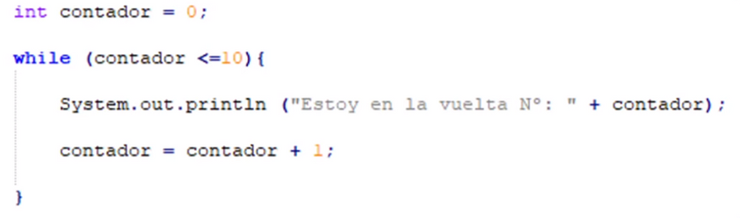
For
While
BUCLE

Slide 5
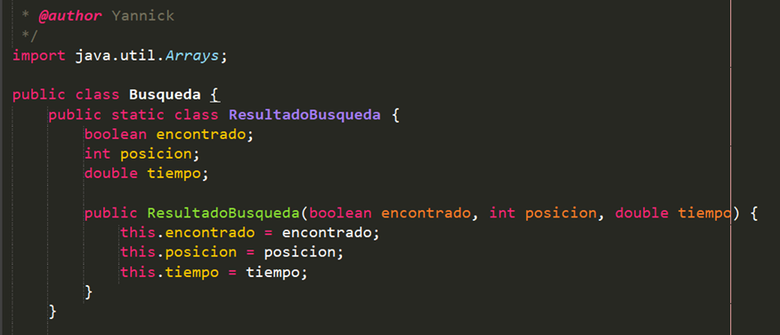
DECLARACIÓN DE CLASE
Dentro de la clase Busqueda, se declara una clase interna llamada ResultadoBusqueda. Esta clase se utiliza para almacenar el resultado de cada búsqueda. Tiene tres atributos: encontrado (indica si el número fue encontrado), posición (la posición del número en la lista) y tiempo (el tiempo de ejecución de la búsqueda).

Slide 6
MÉTODOS BUSQUEDABINARIA Y BUSQUEDALINEAL
Ambos métodos toman un arreglo de enteros (lista) y un número entero objetivo (objetivo). Realizan dos tipos de búsqueda: búsqueda binaria y búsqueda lineal.
BusquedaBinaria: Ordena el arreglo usando Arrays.sort() y luego realiza una búsqueda binaria para encontrar el objetivo. Mide el tiempo transcurrido desde el inicio de la búsqueda hasta su finalización y devuelve un ResultadoBusqueda con el resultado, la posición (si se encontró) y el tiempo de ejecución.

Slide 7
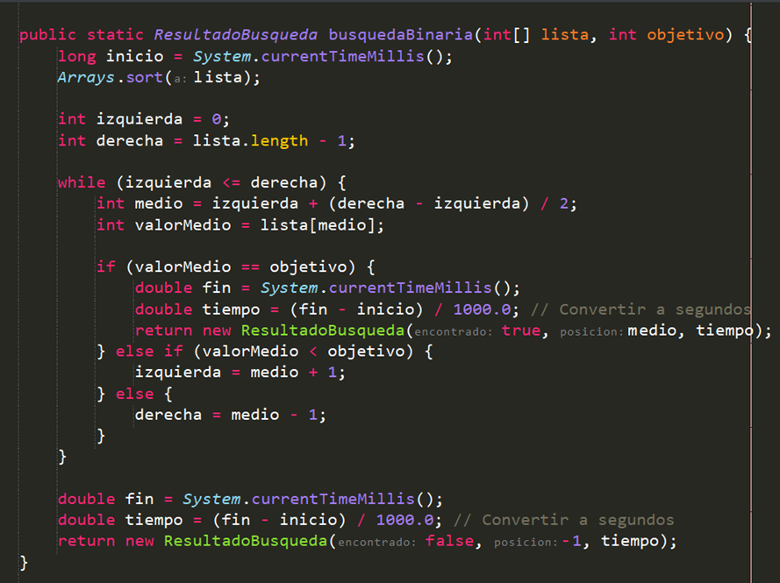
MÉTODOS BUSQUEDABINARIA Y BUSQUEDALINEAL

Slide 8
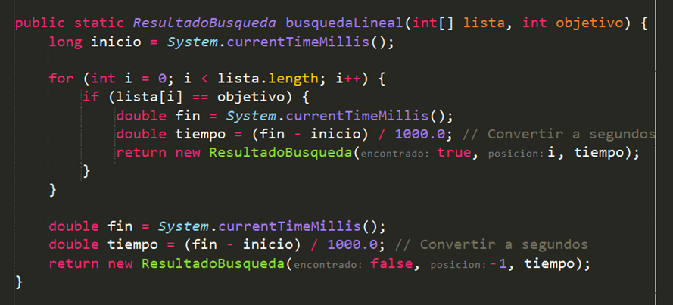
MÉTODOS BUSQUEDABINARIA Y BUSQUEDALINEAL
BusquedaLineal: Realiza una búsqueda lineal en el arreglo para encontrar el objetivo. Mide el tiempo de ejecución y devuelve un ResultadoBusqueda con el resultado, la posición (si se encontró) y el tiempo de ejecución.

Slide 9
FUNCIÓN MAIN
Dentro de la función main, se crea un arreglo miLista de un millón de enteros del 1 al 1,000,000. Se defina un objetivo (en este caso, 500,000) que se buscará en ambas búsquedas.
Se ejecutan ambas búsquedas (busquedaBinaria y busquedaLineal) con el arreglo y el objetivo definidos.
Dependiendo de si se encontró el objetivo o no, imprime los resultados con la posición del objetivo en la lista y el tiempo de ejecución de cada búsqueda.

Slide 10
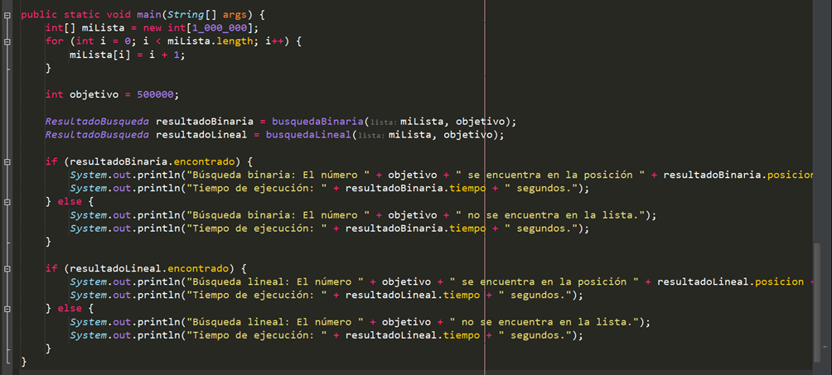
FUNCIÓN MAIN

Slide 11
RESUMEN
El programa busca un número específico (objetivo) dentro de un arreglo de un millón de números utilizando dos algoritmos de búsqueda diferentes (búsqueda binaria y búsqueda lineal) y muestra los resultados junto con el tiempo de ejecución de cada búsqueda.

Slide 12


Thank you for your attention
↓ READ MORE ↓
Youtube: Yawy Angelito

